Slide 1
Explicaciones visuales para la gestión y la recomendación en jueces en línea
Autores: Ederson Aldair Funes Castillo,
José Luis Gómez Alonso
Directores: Guillermo Jiménez Díaz,
Pedro Pablo Gómez Martín

Slide 2
Tabla de contenido
Introducción
Sistema ELO
Adaptación del sistema ELO
Analisis y Evaluacion
Aplicación Web
Conclusiones y Trabajo Futuro

Slide 3
Introducción
Los jueces en línea contienen una gran colección de problemas, aceptan envíos y devuelven un veredicto.
Los usuarios no saben qué problemas se adaptan mejor a ellos
Para el usuario plantean un problema de sobrecarga en su búsqueda

Slide 4
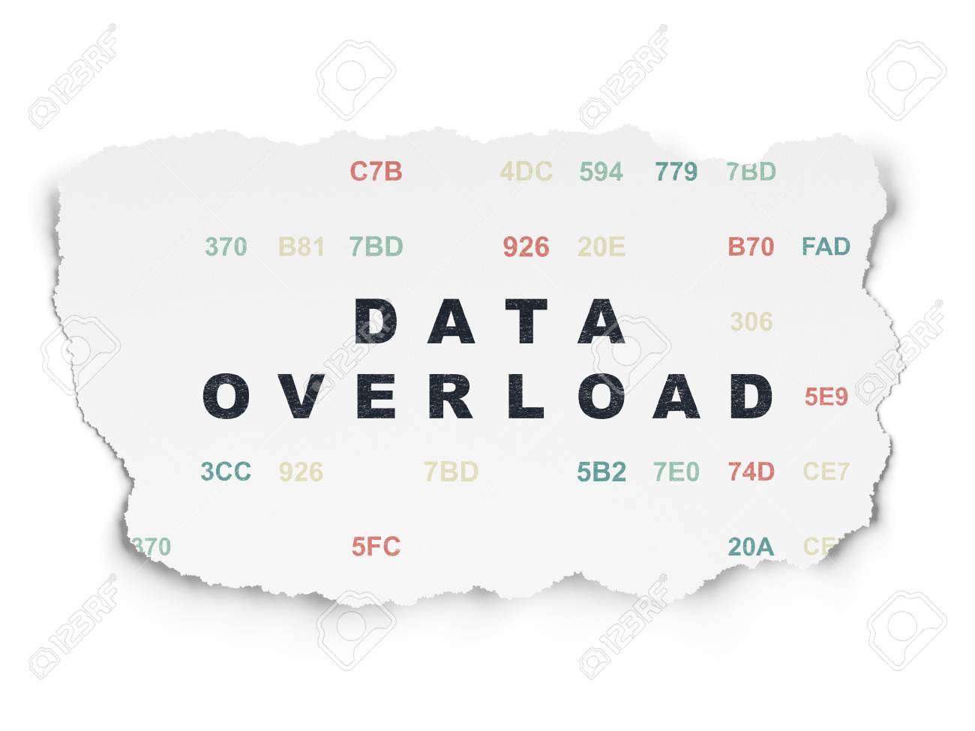

Introducción
RECOMENDADOR
JUECES EN LÍNEA
USUARIOS

Slide 5
Introducción
Los sistemas de puntuación suelen ser utilizados para medir el nivel de habilidad de los jugadores
Se realizó un estudio de jueces en línea que reveló que aquellos que tratan de medir la habilidad de sus usuarios lo hace mediante sistemas de puntuación, siendo el más habitual el sistema de puntuación ELO.

Slide 6
Tabla de contenido
Introducción
Sistema ELO
Adaptación del sistema ELO
Analisis y Evaluacion
Aplicación Web
Conclusiones y Trabajo Futuro

Slide 7
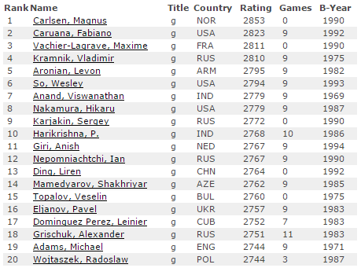
Sistema ELO
Desarrollado originalmente para clasificar a jugadores de ajedrez
Sistema de puntuación que permite categorizar elementos

Slide 8
Sistema ELO
Cálculo de la nueva puntuación de los jugadores después de un enfrentamiento:
R’ = R + K * ( S - E )
R representa la puntuación antigua en el ranking
S representa el resultado del enfrentamiento (1 ganador, 0 perdedor)
E representa la expectativa del jugador
K es el factor que modifica el margen de variación en la modificación de las puntuaciones.

Slide 9
Tabla de contenido
Introducción
Sistema ELO
Adaptación del sistema ELO
Analisis y Evaluacion
Aplicación Web
Conclusiones y Trabajo Futuro

Slide 10
Adaptación del sistema ELO
Las puntuaciones representan la habilidad del usuario y la dificultad del problema.
Los enfrentamientos serán de Usuario vs. Problema.
Se modifica el concepto de enfrentamiento.
Se modifican las fórmulas de la expectativa y factor K.

Slide 11
Adaptación del sistema ELO: Tipos
Se probaron distintas fórmulas para calcular el factor K.
Establecimos 3 tipos o variaciones del sistema ELO:
Tipo 1: El factor K varía en función de la diferencia de las puntuaciones.
Tipo 2: El factor K tiene en cuenta el número de intentos.
Tipo 3: Se penaliza al usuario si sobrepasa un número de intentos.

Slide 12
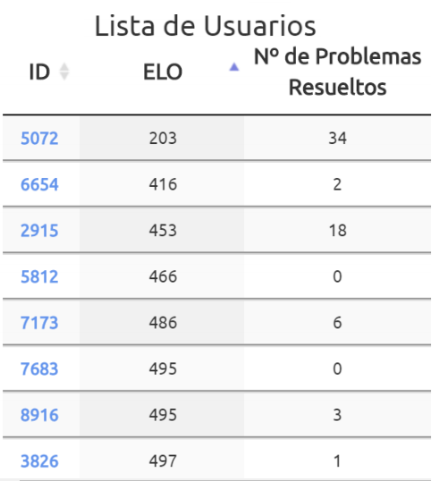
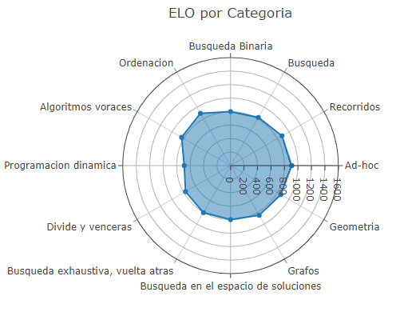
Puntuación

Slide 13
Recomendación
Selección de problemas con puntuaciones cercanas a las del usuario.
Recomendaciones globales
Recomendaciones por categoría

Slide 14
Tabla de contenido
Introducción
Sistema ELO
Adaptación del sistema ELO
Analisis y Evaluacion
Aplicación Web
Conclusiones y Trabajo Futuro

Slide 15
Análisis y Evaluación
Hemos realizado dos estudios distintos:
Análisis de la estabilidad de las puntuaciones
Evaluación de la precisión de las recomendaciones

Slide 16
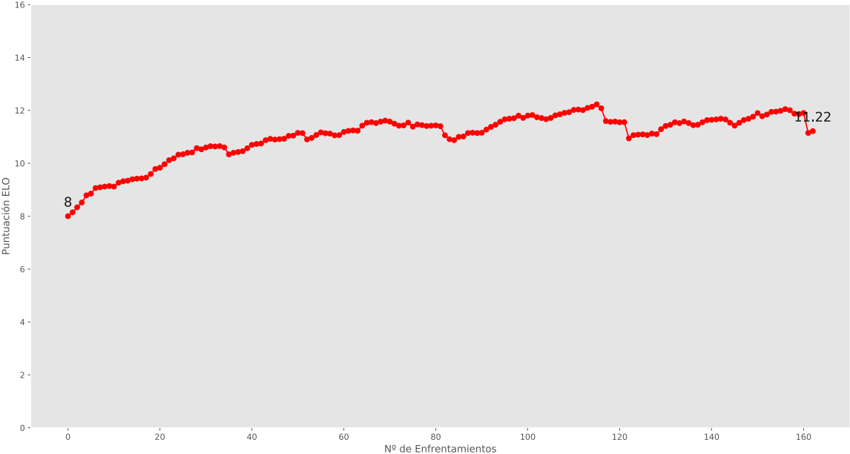
Análisis de estabilidad de las puntuaciones (Tipo 2)

Slide 17
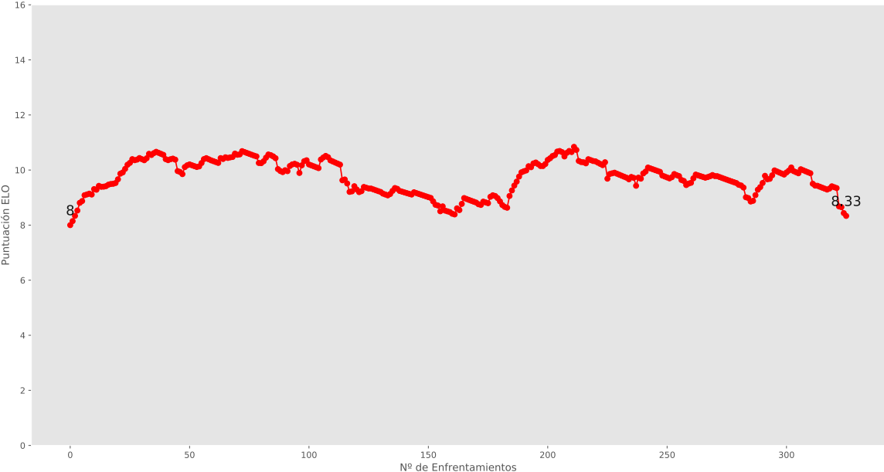
Análisis de estabilidad de las puntuaciones (Tipo 3)

Slide 18
Evaluación de la precisión de las recomendaciones
Valores 1-hit más altos
Al menos un problema intentado |  |  | Al menos un problema resuelto
Tipo 1 | Tipo 2 | Tipo 3 | Tipo 1 | Tipo 2 | Tipo 3
0.491 | 0.565 | 0.528 | 0.407 | 0.454 | 0.417
Resultados obtenidos para usuarios que han resuelto 10 problemas en el conjunto de entrenamiento y de prueba.

Slide 19
Tabla de contenido
Introducción
Sistema ELO
Adaptación del sistema ELO
Analisis y Evaluacion
Aplicación Web
Conclusiones y Trabajo Futuro

Slide 20
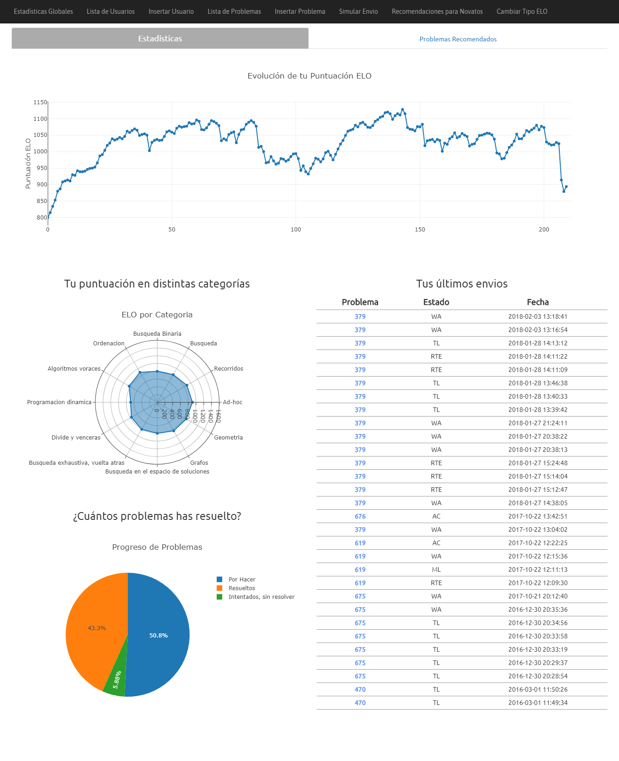
Aplicación web

Slide 21





Aplicación web

Slide 22
Aplicación web

Slide 23
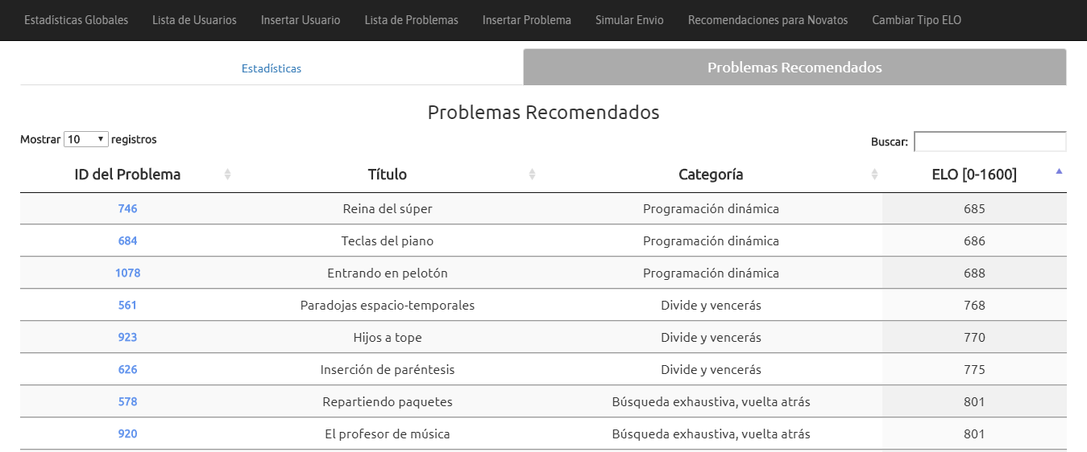
Aplicación web

Slide 24
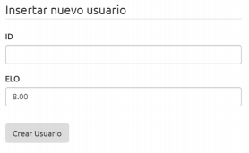
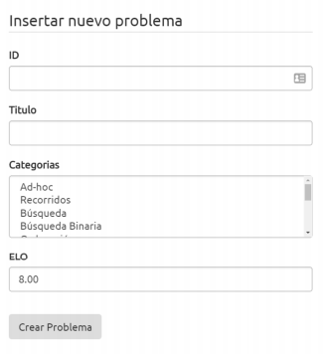
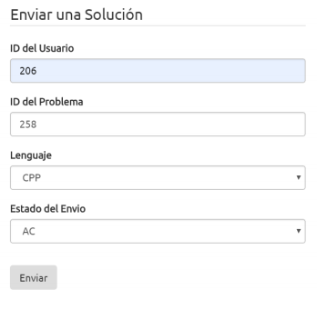
Aplicación web

Slide 25
Tabla de contenido
Introducción
Sistema ELO
Adaptación del sistema ELO
Analisis y Evaluacion
Aplicación Web
Conclusiones y Trabajo Futuro

Slide 26
Conclusiones
Se desarrolló un sistema de puntuación que nos permiten medir el nivel de habilidad de los usuarios y dificultad de los problemas de ¡Acepta el Reto!
Tanto los sistemas de puntuación como el de recomendación son fáciles de adaptar a otros jueces en línea.
La aplicación web permite investigar y analizar el comportamiento de los datos y las recomendaciones

Slide 27
Trabajo Futuro
Inclusión en ¡Acepta el Reto! para estudiar el comportamiento real
Extender la funcionalidad y personalización del sistema de puntuación,
Permitir a los usuarios de la aplicación crear sus propios sistemas de recomendación desde la interfaz web

Slide 28
Author Contributions
Ederson Funes Castillo
Did research on recommender systems
Filtered and worked with ¡Acepta el Reto!’s database
Adapted and translated ELO formulas to Python
Helped in the development of the app
José Luis Gómez Alonso
Did research of ELO system and online judges
Tested ELO variations
Created app core
Implemented Docker encapsulation

Slide 29
Bibliografía
Elo, A. The Rating of Chess Players, Past and Present. Arco Pub, New York, 1978. ISBN 9780668047210.
Gómez-Martín, P. P. y Gómez-Martín, M. A. ¡acepta el reto!: juez online para docencia en español. Actas de las XXIII JENUI, 2017.
Caro Martínez, M. Sistemas de recomendación basados en técnicas de predicción de enlaces para jueces en línea. 2017.
Jiménez Díaz, G., Gómez-Martín, P. P., Gómez-Martín, M. A. y Sánchez-Ruiz, A. A. Similarity metrics from social network analysis for content recommender systems. AI Communications, 2016.
Ricci, F., Rokach, L. y Shapira, B. Introduction to recommender systems handbook. 2010.

Slide 30
Fin
Gracias por atender!
Repositorio de la aplicación: https://github.com/jlsomeg/TFG-ELORecommender
GitHub | Ederson: https://github.com/Kernel-13
GitHub | José: https://github.com/jlsomeg

